Slide 1

汉 语（ 上）Chinese Ⅰ
刘 晶 Liú Jīng

Slide 2
复 习
疑问代词Interrogative Pronoun：
1.什么 what ask about object
2.谁 who ask about person
3. 几 how many (less than 10) ask about number

Slide 3
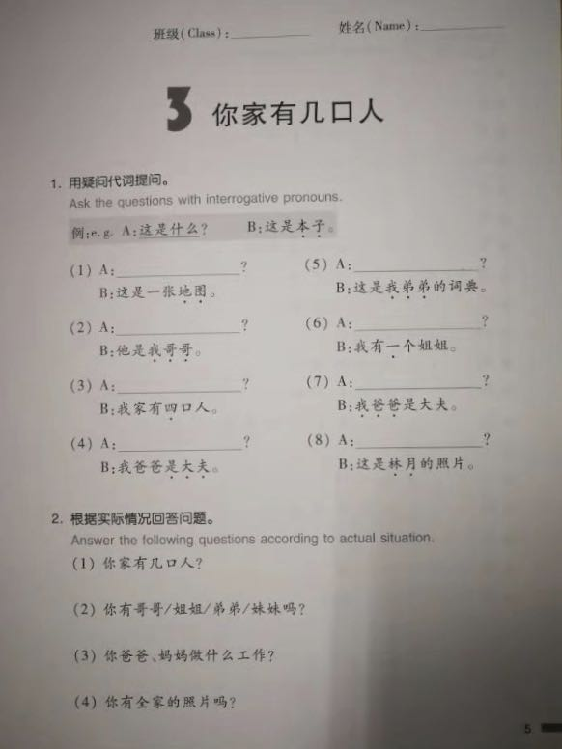
复 习

Slide 4
复 习
这是谁的词典
这是什么
他是谁
你有几个姐姐
你家有几口人
谁是大夫
你爸爸做什么工作
这是谁的照片

Slide 5
复 习

Slide 6
复 习
我家有 四 口人。
我没有哥哥、姐姐和弟弟。我有一个妹妹。
我爸爸是会计，妈妈是老师。
我有全家的照片。

Slide 7











复 习
√ or ╳
1.我没有姐姐，弟弟和没有妹妹。
2.我没有姐姐、弟弟和妹妹。
3.我没有姐姐、弟弟，也没有妹妹。
词语
爸爸 妈妈 哥哥 弟弟 姐姐 妹妹 姐妹 兄弟 儿子 女儿 丈夫（zhàng fu）=先生（xiān sheng）
妻子（qīzi）=太太（tàitai）

Slide 8
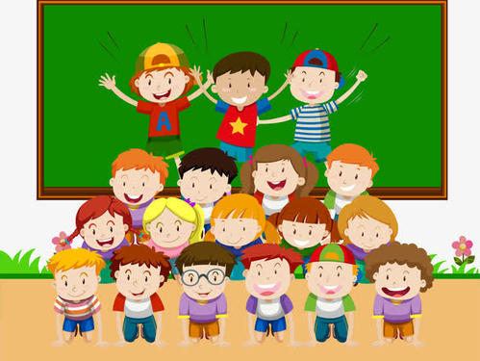
第4课 你们班有多少学生

Slide 9
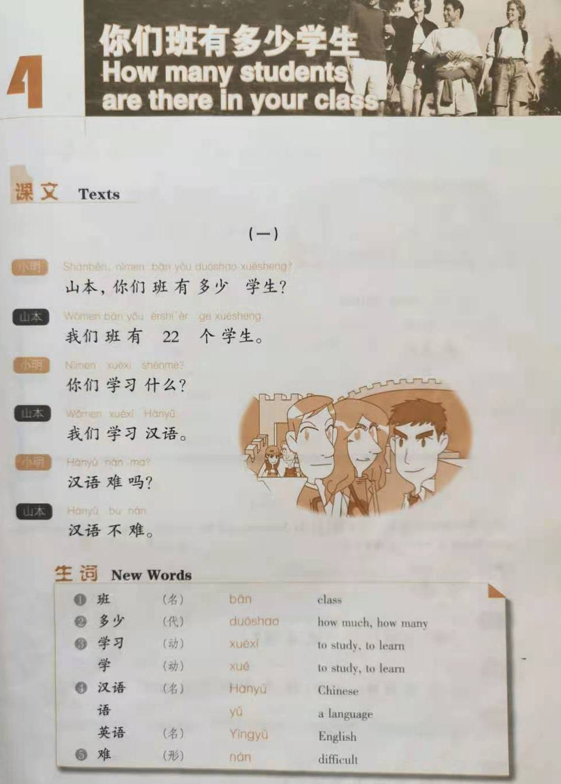

第4课 你们班有多少学生
全(quán)班 我们班
班长(bānzhǎng) 班主任(bānzhǔrèn) 李老师是我们的班主任。
多 more 少 lesss 多少how much, how many
汉语 = 中文 语言
不难(bùnán) 难(nán) 有点儿(yǒudiǎner)难(nán)
很难(hěnnán) 非常(fēicháng)难(nán)

Slide 10
第4课 你们班有多少学生

Slide 11
第4课 你们班有多少学生

Slide 12
第4课 你们班有多少学生

Slide 13
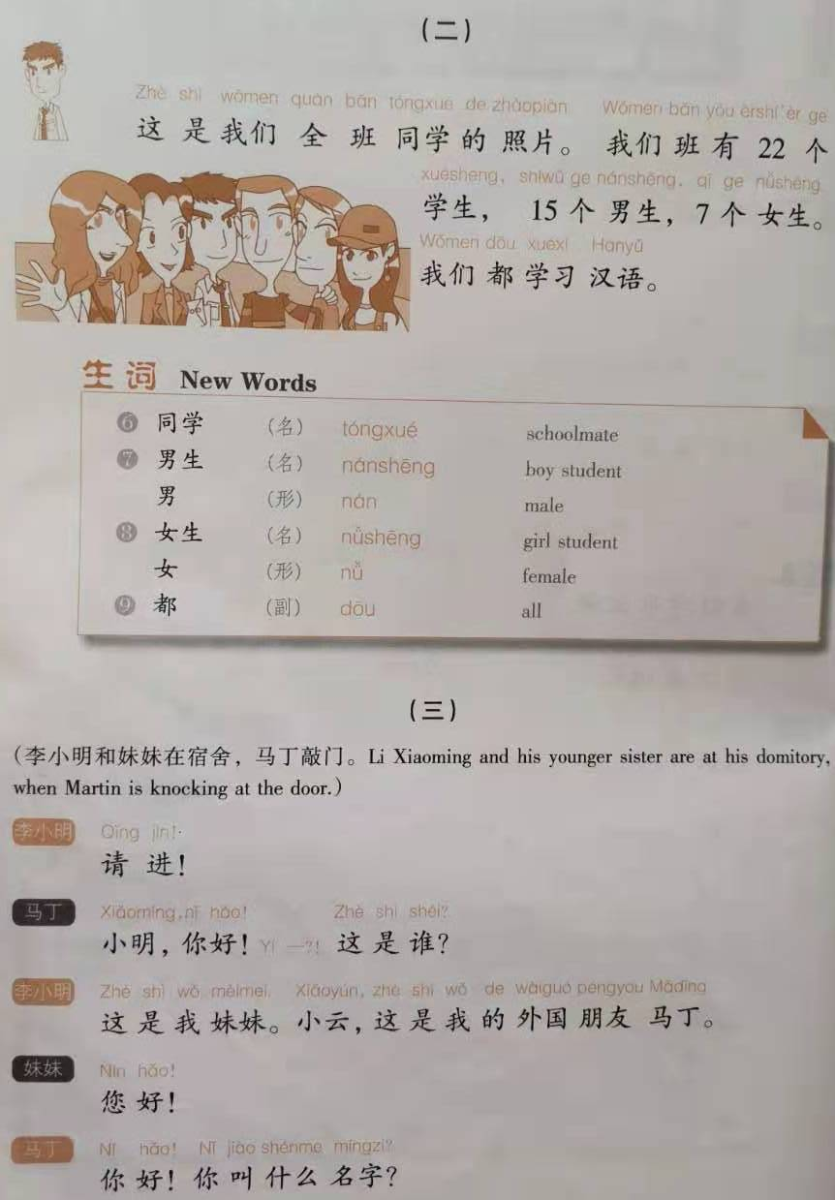
第4课 你们班有多少学生
我们是同学。 他是我（的）同学。
我们都是留学生。我们都学习汉语。

Slide 14
第4课 你们班有多少学生

Slide 15
第4课 你们班有多少学生

Slide 16
第4课 你们班有多少学生

Slide 17
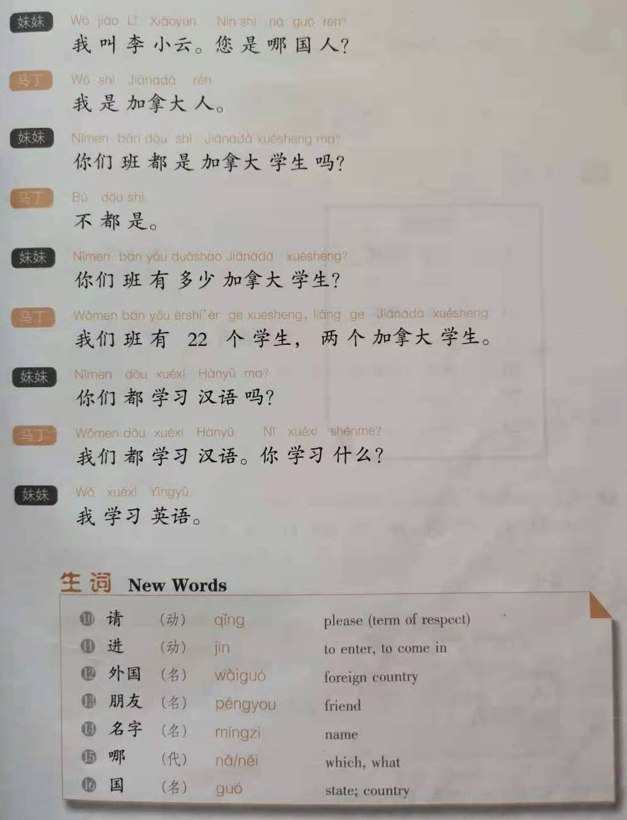






第4课 你们班有多少学生
我有很多朋友。 她是我的好朋友。
交(jiāo)朋友(péngyǒu) make friends 我喜欢交朋友。

Slide 18
第4课 你们班有多少学生

Slide 19
第4课 你们班有多少学生

Slide 20
第4课 你们班有多少学生
不都是 都不是
我们班不都是加拿大学生。
我们班都不是加拿大学生。

Slide 21
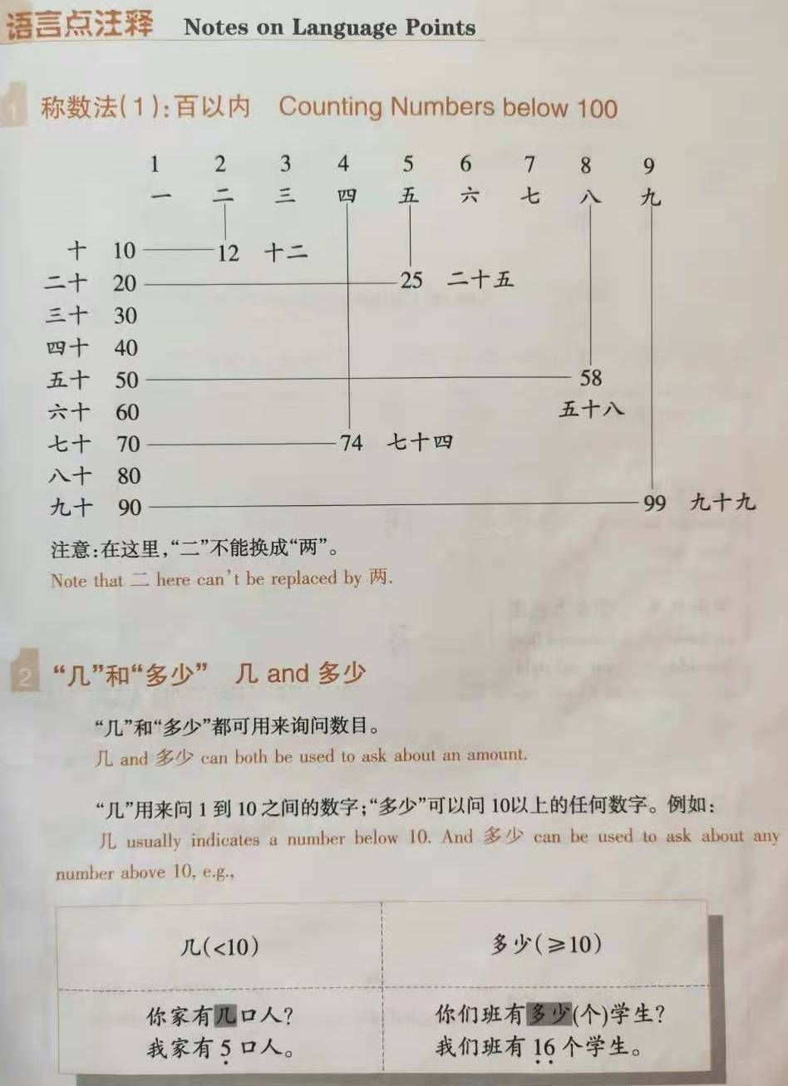







第4课 你们班有多少学生

Slide 22
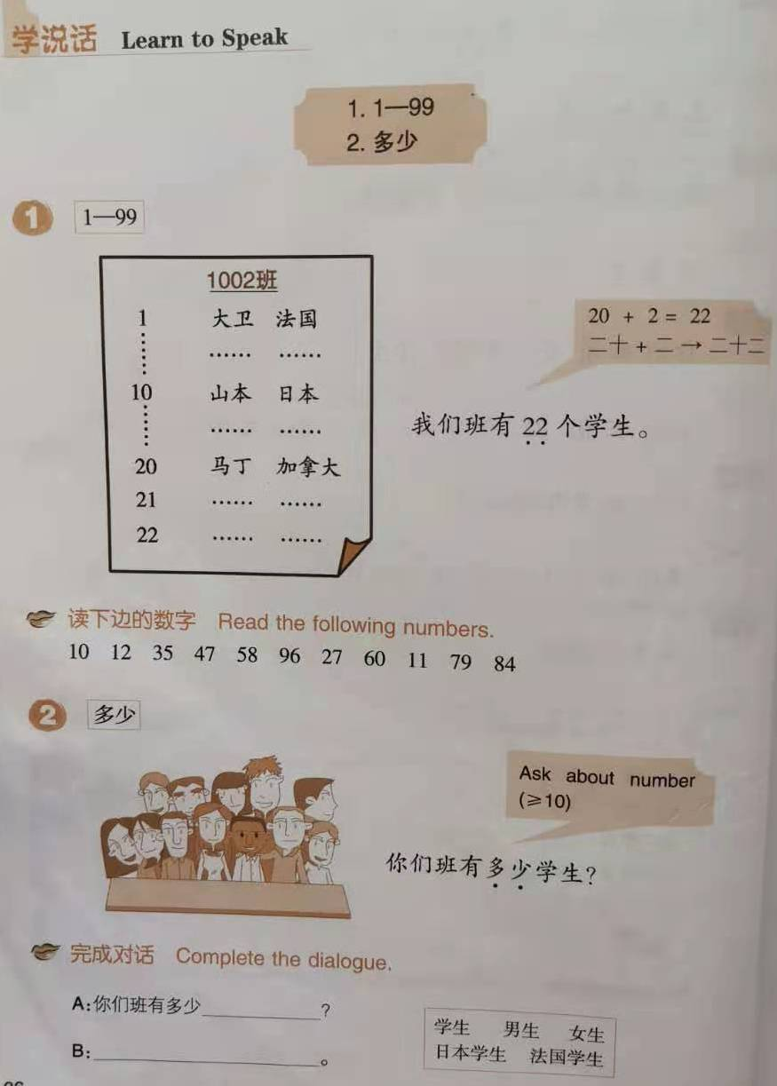
第4课 你们班有多少学生

Slide 23
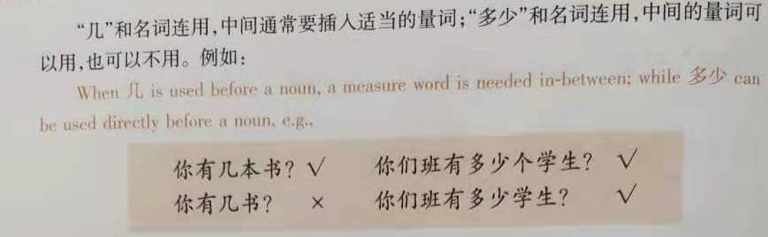
第4课 你们班有多少学生

Slide 24
第4课 你们班有多少学生

Slide 25
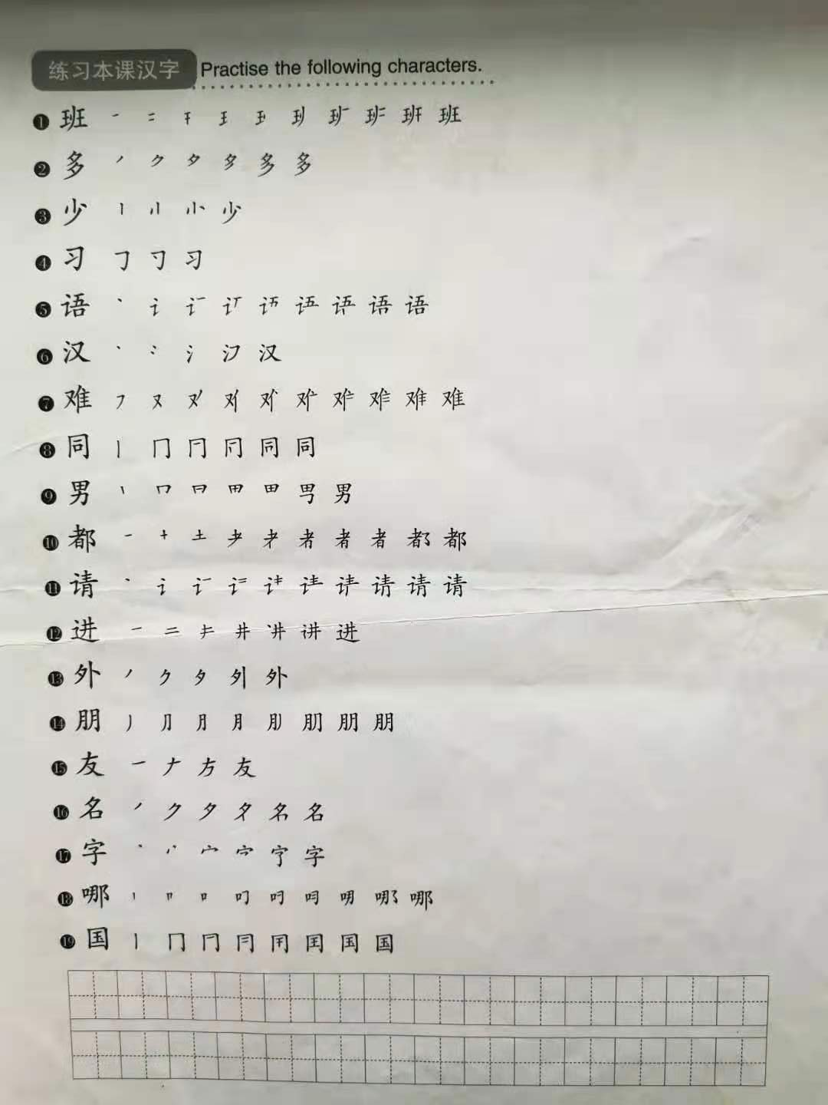
※ 作业 ※
背诵课文和生词
Recite the text and
the key words.
写练习册上的汉字，
每个汉字写五遍。
Write each character
five times.
从1数到100
Count from 1 to 100.

